Slide 1

Compromiso Proactivo del Infoem
Línea de Acción 1: Elaboración de un estudio en materia de apertura gubernamental en municipios
Estadísticas finales

Slide 2
Evaluación de las condiciones de apertura institucional a nivel municipal
Elaboración de un estudio
Grupo de trabajo
Instrumento de recolección
SERVICES
Para dicho estudio se conformó un grupo de trabajo con representantes de Sociedad Civil, academia y el ámbito empresarial, con quienes se definió un cuestionario compuesto por 64 reactivos agrupados en 5 temáticas: Normatividad, Transparencia, Participación Ciudadana, Rendición de Cuentas y TIC’s.
El formulario fue enviado a los 125 municipios el día 8 de junio, dando como fecha límite para que remitieran sus respuestas el lunes 20 de junio. Se recibieron 117 formularios, representando al 93.6% de municipios participantes. A continuación se presentan las estadísticas generales.
Como parte de la primera línea de acción del Compromiso Proactivo, se planteó la elaboración de un estudio que diera cuenta de las condiciones institucionales a nivel municipal para la implementación de esquemas de apertura gubernamental.

Slide 3
Dimensión Normatividad
91.5%
8.5%
83.7%
16.3%
Si (107)
No (10)
Si (98)
No (19)
¿El bando municipal señala expresamente algún mecanismo de Participación Ciudadana?
¿El Bando municipal precisa el alcance de la participación ciudadana?

Slide 4
Dimensión Normatividad
Si (104)
Si (92)
Si (72)
89%
No (13)
No (45)
62%
79%
No (25)
38%
11%
21%
¿El Bando municipal precisa el ámbito de incidencia de los Comités de Participación Ciudadana?
¿El Bando municipal promueve la toma de decisiones colectivas entre ciudadanía y autoridades?
¿El Bando municipal precisa el ámbito de incidencia de los Comités Ciudadanos de Control y Vigilancia?

Slide 5
Dimensión Normatividad
76%
24%
27%
73%
Si (89)
No (28)
Si (32)
No (85)
¿¿El Bando municipal reconoce mecanismos para prevenir y/o combatir la corrupción?
¿El Bando municipal identifica expresamente el término de Gobierno Abierto?

Slide 6
Dimensión Normatividad
Si (84)
No(80)
No (80)
68%
72%
Si(37)
Si (37)
68%
No (33)
32%
32%
28%
¿El municipio cuenta con un reglamento específico de participación ciudadana?
¿El municipio cuenta con un reglamento específico para la toma de decisiones de órganos deliberativos multiactor?
¿El municipio cuenta con un reglamento o código de ética para funcionarios y servidores públicos?

Slide 7


Dimensión Participación Ciudadana
Si(102)
No(15)
Si(57)
No(60)
13%
51%
87%
49%
¿El municipio cuenta con una unidad administrativa responsable de atender peticiones ciudadanas?
¿El municipio cuenta con alguna forma de evaluar la atención brindada a la ciudadanía?

Slide 8
Dimensión Participación Ciudadana
51%
49%
68%
32%
67%
33%
Si (60)
No (57)
Si (80)
No (37)
Si (78)
No (39)
¿El municipio difunde información sobre la existencia de dicha unidad administrativa?
¿El municipio cuenta con registros estadísticos de las solicitudes de atención recibidas?
¿El municipio cuenta con registros estadísticos de las solicitudes de atención respondidas?

Slide 9


Dimensión Participación Ciudadana
Si(86)
No(31)
Si(80)
No(37)
27%
17%
73%
83%
¿El municipio cuenta con un medio para dar seguimiento a la solicitud ingresada por el ciudadano?
¿El municipio cuenta con estrategias para conocer las necesidades de la población?

Slide 10
Dimensión Participación Ciudadana
82%
18%
68%
32%
66%
34%
Si (96)
No (21)
SI (79)
No (38)
SI (77)
No (40)
¿El municipio cuenta con medios de difusión apropiados para invitar a la ciudadanía a comunicar sus necesidades?
¿El municipio cuenta con espacios permanentes o temporales para la definición de problemáticas prioritarias de atención?
¿El municipio cuenta con estrategias para la elaboración conjunta de alternativas de solución a problemáticas prioritarias?

Slide 11


Dimensión Participación Ciudadana
Si(60)
No(57)
Si(78)
No(39)
49%
33%
51%
67%
¿El municipio cuenta con mecanismos conjuntos de evaluación de las alternativas de solución planteadas?
¿El municipio cuenta con una unidad administrativa responsable de promover el involucramiento ciudadano en la toma de decisiones?

Slide 12
Dimensión Participación Ciudadana
62%
48%
71%
29%
83%
17%
Si (73)
No (44)
SI (83)
No (34)
Si (97)
No (20)
¿El municipio cuenta con un registro de asociaciones, organizaciones no gubernamentales, cámaras empresariales, sindicatos, etc., presentes en la demarcación territorial?
¿El municipio cuenta con un archivo que registre el funcionamiento de instrumentos de participación ciudadana (Ej. COPACI, COCICOVI,etc.?
¿Las sesiones de cabildo son públicas?

Slide 13


Dimensión Participación Ciudadana
Si(77)
No(40)
Si(70)
No(47)
34%
66%
40%
60%
¿Las sesiones de cabildo permiten la intervención de la ciudadanía durante la discusión de algún punto en la agenda?
¿Las sesiones de cabildo se transmiten por algún medio de comunicación y/o difusión?

Slide 14
Dimensión Participación Ciudadana
80%
20%
47%
53%
Si (93)
No (24)
Si (55)
No (62)
¿El cabildo informa a la ciudadanía sobre las resoluciones tomadas?
¿Hay alguna comisión edilicia para la promoción de la participación ciudadana?

Slide 15
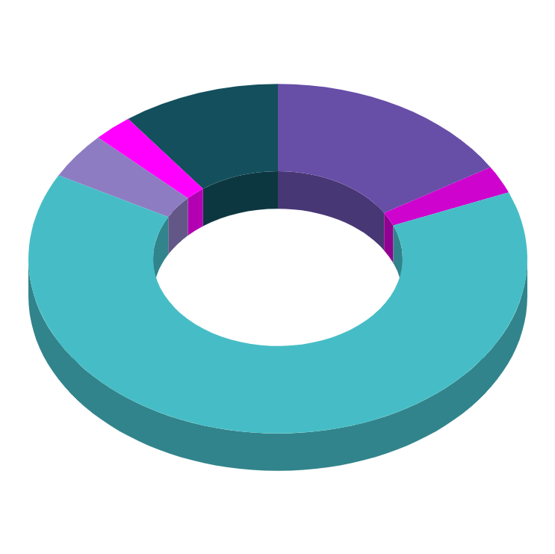


Dimensión Transparencia
Mensual(19)
16%
3%
Bimestral(3)
Si(111)
95%
5%
No(6)
Si
48%
52%
No
Trimestral(75)
64%
4%
Semestral(5)
Anual(3)
3%
10%
Otra(12)
¿El municipio cuenta con un titular de Unidad de Transparencia certificado?
¿Con qué periodicidad actualiza el municipio la información que resulta de utilidad para la ciudadanía?
¿El municipio cuenta con una página web con información vigente o actualizada?

Slide 16
Dimensión Transparencia
si(49)
no(68)
s(79)
no(38)
s(74)
no(43)
42%
58%
68%
32%
63%
37%
¿Los servidores públicos habilitados se encuentran certificados?
¿La Unidad de Transparencia municipal cuenta con los recursos humanos para cumplir su función?
¿La Unidad de Transparencia municipal cuenta con los recursos materiales para cumplir su función?

Slide 17



Dimensión Transparencia
Si(75)
64%
36%
No(42)
Si(38)
32%
68%
No(79)
Mucho(109)
93%
7%
Poco(8)
¿La Unidad de Transparencia municipal cuenta con los recursos financieros para cumplir su función?
¿El municipio ha presentado en los últimos dos años alguna práctica de transparencia proactiva?
¿Qué tan relevante considera el acompañamiento del Infoem en el desarrollo de sus actividades cotidianas en materia de Transparencia, Acceso a la Información y/o Protección de Datos Personales?

Slide 18
Dimensión Transparencia
si(113)
no(4)
s(108)
no(9)
s(82)
no(35)
97%
3%
92%
8%
70%
30%
¿Conoces las atribuciones y funciones del Infoem?
¿El municipio genera información de interés público?
¿El municipio informa sobre estadísticas relacionadas con la atención a solicitudes de información?

Slide 19



Dimensión Transparencia
Si(69)
59%
41%
No(48)
Si(70)
60%
40%
No(47)
Si(68)
58%
42%
No(49)
¿El municipio difunde activamente en la población temas relacionados con la transparencia y el acceso a la información?
¿El municipio cuenta con información presentada en datos abiertos?
¿El municipio cuenta con una unidad administrativa responsable de la actualización de bases de datos?

Slide 20
Dimensión Transparencia
s(29)
no(88)
s(31)
no(86)
25%
75%
26%
74%
¿El municipio cuenta con un registro de la utilización ciudadana de los datos abiertos?
¿El municipio comunica a la ciudadanía sobre la existencia de información en datos abiertos?

Slide 21
Dimensión Rendición de Cuentas
76%
71%
51%
49%
29%
24%
Si(28)
No(89)
Si(34)
No(83)
Si(59)
No(58)
¿El municipio cuenta con un mecanismo para que la ciudadanía evalúe el actuar del gobierno?
¿El municipio retroalimenta la evaluación hecha por la ciudadanía?
¿¿Hay evaluación a la gestión de los instrumentos de participación ciudadana (COCICOVI, COPACI, etc.)?

Slide 22



Dimensión Rendición de Cuentas
Si(49)
42%
No(68)
58%
Si(107)
91%
No(10)
9%
Si(24)
20%
No(93)
80%
¿El municipio promueve la evaluación ciudadana a la gestión pública?
¿Se difunde adecuadamente el informe anual presentado por las autoridades municipales?
¿Existe alguna forma de evaluación ciudadana sobre el informe anual de gestión?

Slide 23
Dimensión Rendición de Cuentas
68%
58%
52%
48%
42%
32%
Si(49)
No(68)
Si(38)
No(79)
Si(56)
No(61)
¿Hay participación ciudadana para la integración del informe anual de gestión?
¿El municipio cuenta con una comisión edilicia de ética en la función pública?
¿El municipio cuenta con una contraloría independiente que controle y evalúe el ejercicio presupuestal?

Slide 24



Dimensión Rendición de Cuentas
Si(107)
92%
No(10)
8%
Si(99)
85%
No(18)
15%
Si(88)
75%
No(29)
25%
¿El municipio promueve acciones tendientes a reducir posibles casos de corrupción?
¿El municipio cuenta con un mecanismo de denuncia sobre actos de corrupción?
¿El municipio cuenta con procedimientos para identificar actos de corrupción?

Slide 25


Dimensión TIC’s
Si(83)
71%
No(34)
29%
Si(62)
53%
No(55)
47%
¿El municipio cuenta con una unidad administrativa responsable del diseño e implementación de medios digitales para la gestión pública?
¿El municipio cuenta con recursos humanos y de infraestructura necesarios para implementar estrategias de gobierno electrónico?

Slide 26
Dimensión TIC’s
51%
49%
77%
23%
Si(59)
No(58)
Si(90)
No(27)
¿El municipio difunde a la ciudadanía información sobre el uso de TIC's para la gestión de trámites y/o servicios?
¿El municipio cuenta con canal de comunicación directa con el ciudadano (teléfono de asistencia, chat interactivo, Whatsapp, etc.?

Slide 27


Dimensión TIC’s
Si(116)
99%
No(1)
1%
Si(70)
60%
No(47)
40%
¿El municipio tiene cuenta en redes sociales (Facebook, Twitter, etc.) que permita la publicación de comentarios por parte de la ciudadanía?
¿El municipio realiza algún esfuerzo de inclusión para compartir información con personas en situación de vulnerabilidad?

